Slide 1
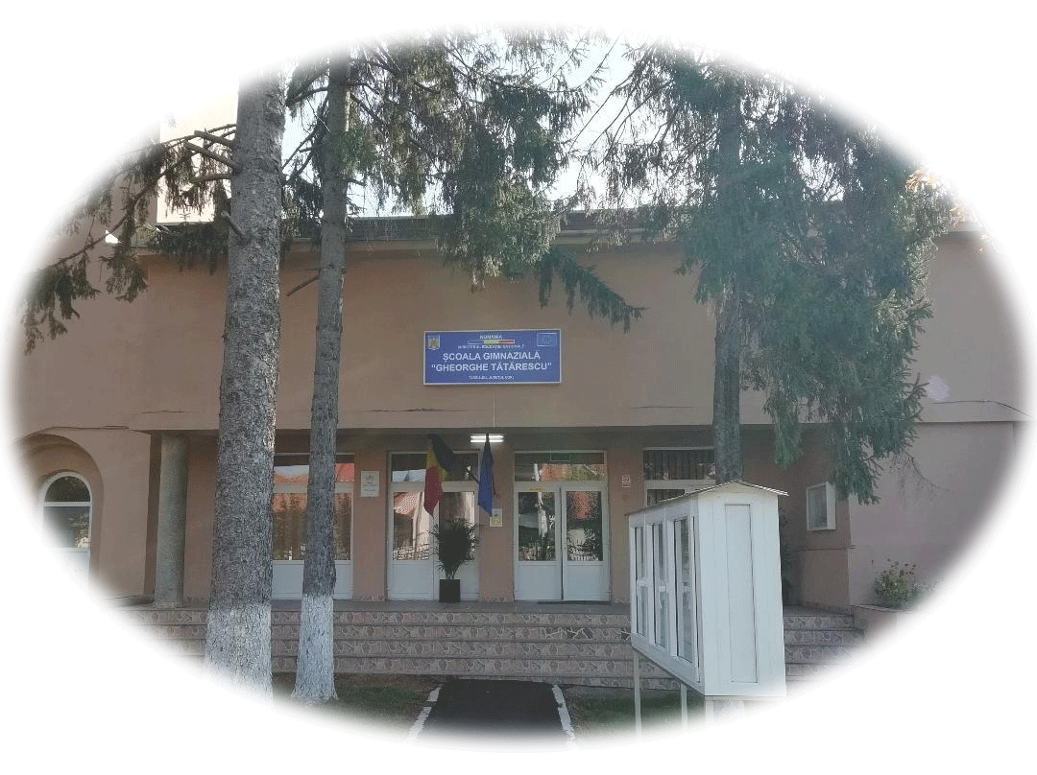
CERCUL METODIC
AL MANAGERILOR DIN ÎNVĂȚĂMÂNTUL GIMNAZIAL-PREPRIMAR
TÂRGU – JIU - NOVACI
INSPECTORATUL ȘCOLAR JUDEȚEAN GORJ
ȘCOALA GIMNAZIALĂ ,,GHEORGHE TĂTĂRESCU”
TÂRGU-JIU
9 Decembrie 2020

Slide 2
Învățământul românesc în perioada pandemiei
-provocări și perspective-

Slide 3


Inspector Școlar General: Prof. dr. Maria Cochină
Inspector școlar Management educațional: Prof. Marian Staicu
Coordonator: Prof. Aurel Popescu
Director: Prof. Adriana-Cristina Rădoi
Director adjunct: Prof. Daniela Leahu-Morie

Slide 4
2020-2021, anul incertitudinii și optimismului
Pandemia COVID-19, aflată încă în plină desfășurare, este o provocare actuală pentru întreaga omenire, s-a răspândit pe tot globul în decurs de câteva luni având nu numai un impact semnificativ asupra sănătății publice, afectând toate domeniile de activitate, iar educația nu face excepție.
Pe toate canalele media se vorbește de impactul pandemiei asupra lumii ( economie, societate, turism, servicii etc.).
Este evident faptul că în acest an școlar sistemul educațional este și va fi afectat de evoluția epidemiei de SARS-CoV-2, educația la distanță oferindu-ne oportunitatea conectării, a dialogului și a soluțiilor.
Învățământul românesc se află în fața unor provocări continue, neajunsurile fiind binecunoscute de toată lumea și resimțite cel mai bine de noi, de dascăli.

Slide 5
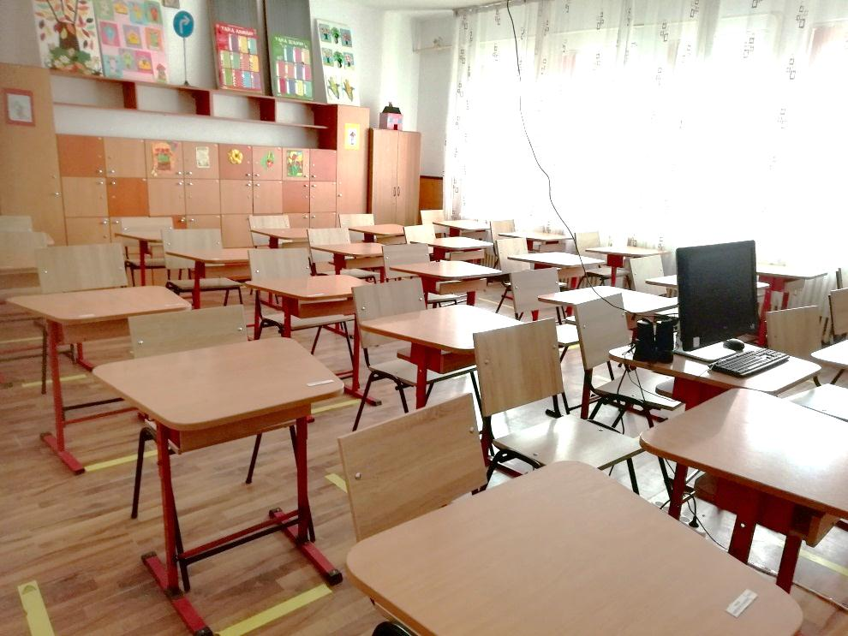

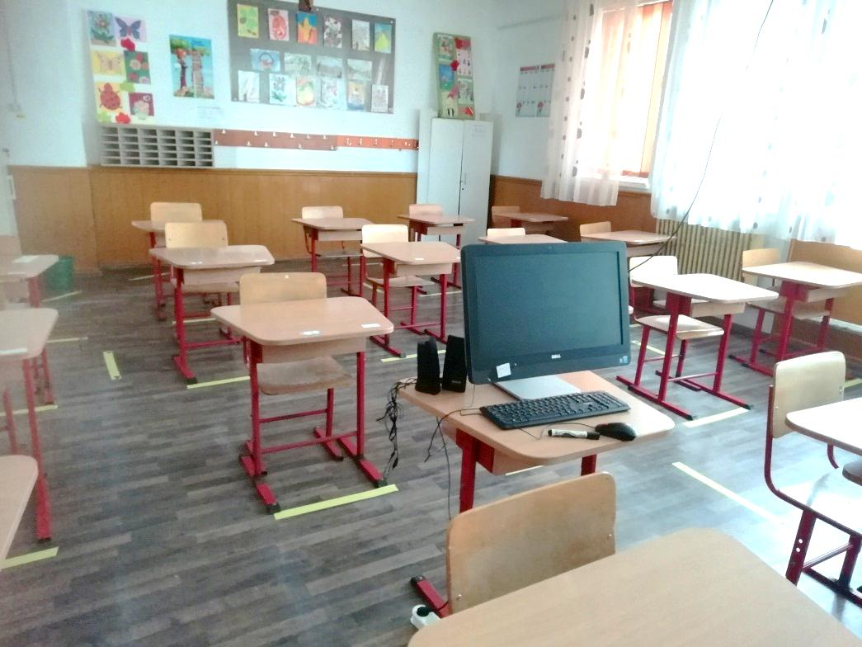
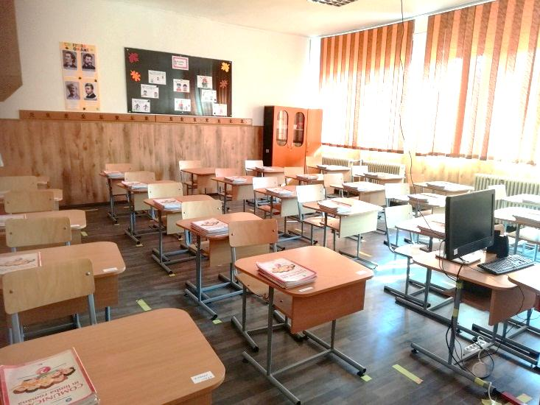

Slide 6
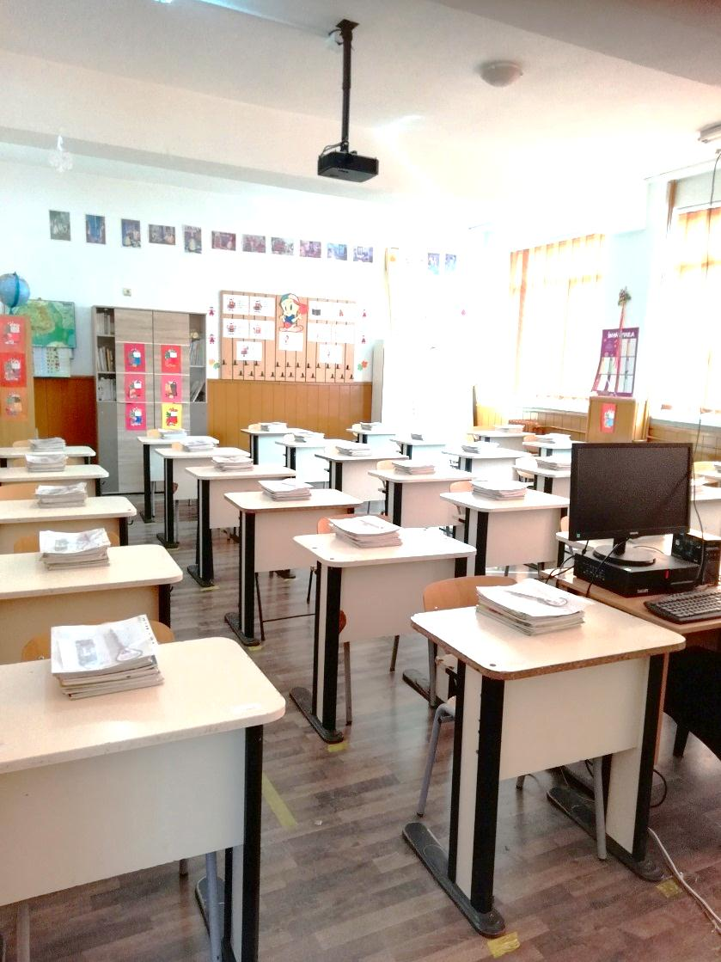
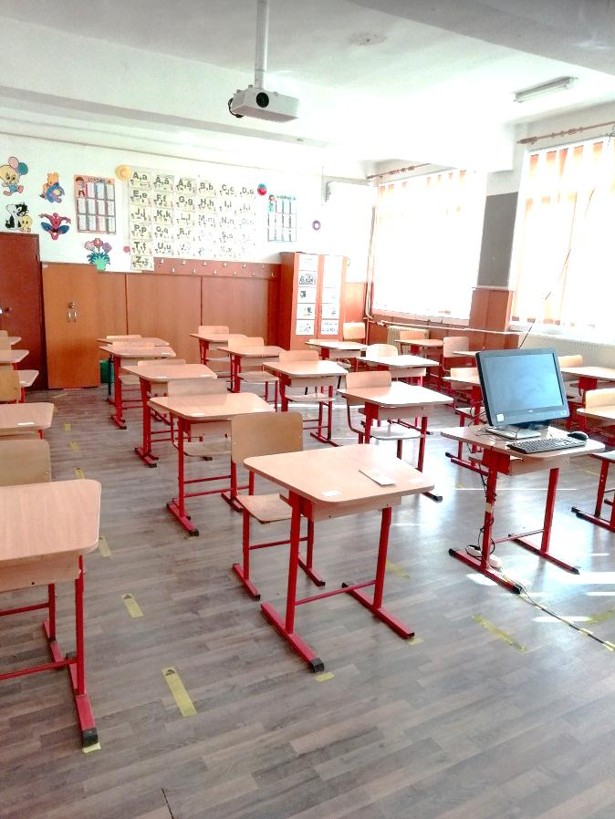

Slide 7
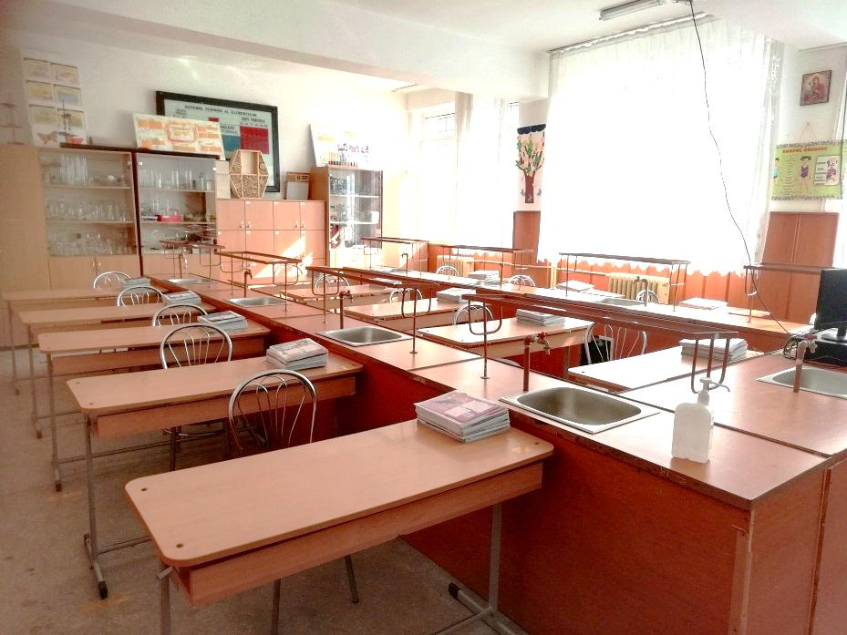
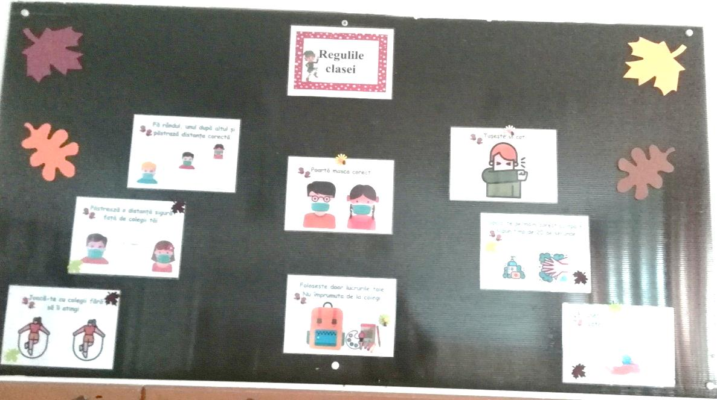

Slide 8
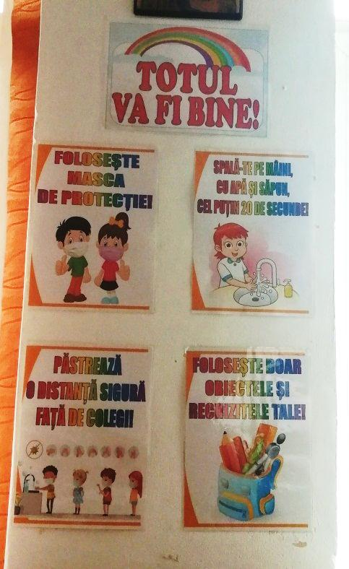
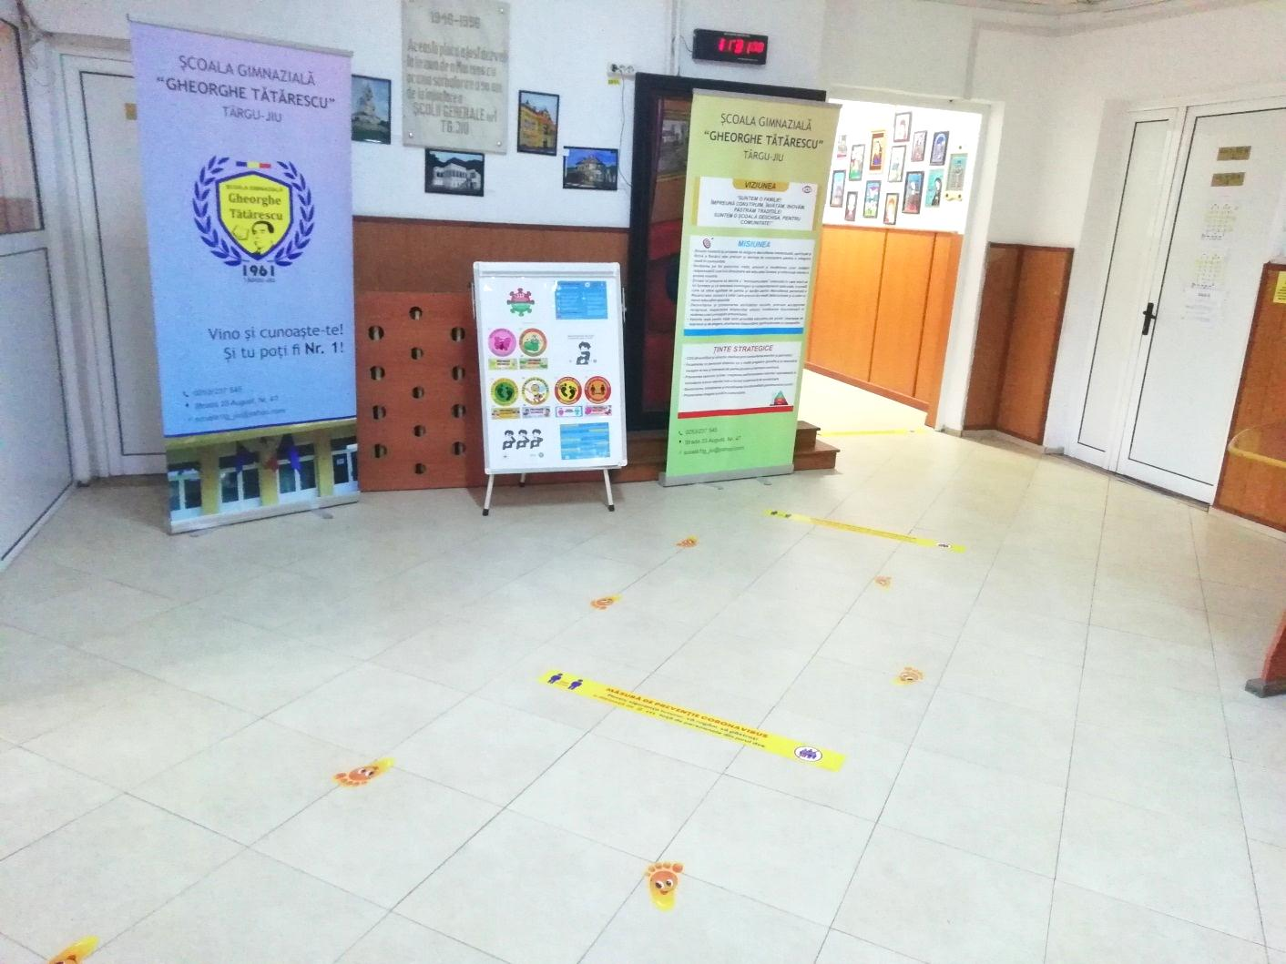
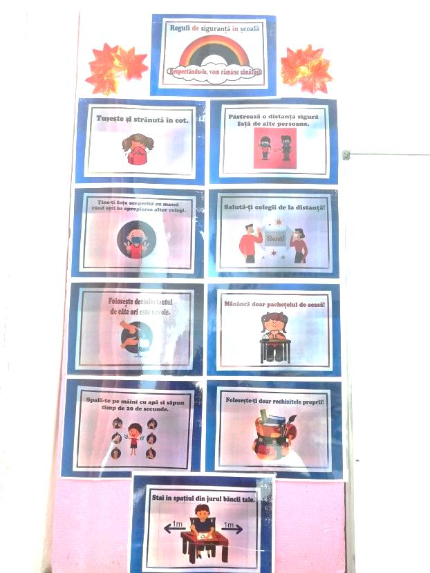

Slide 9
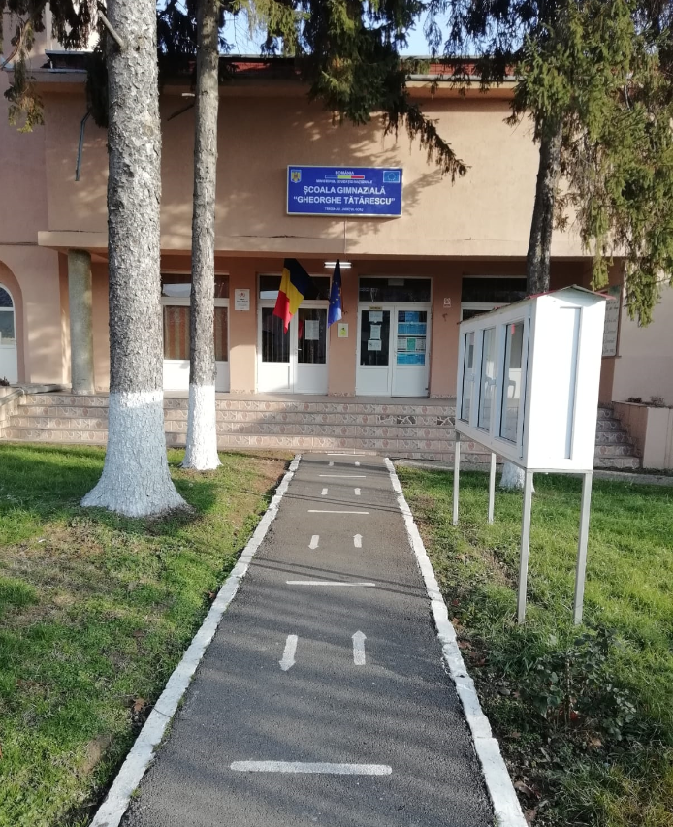
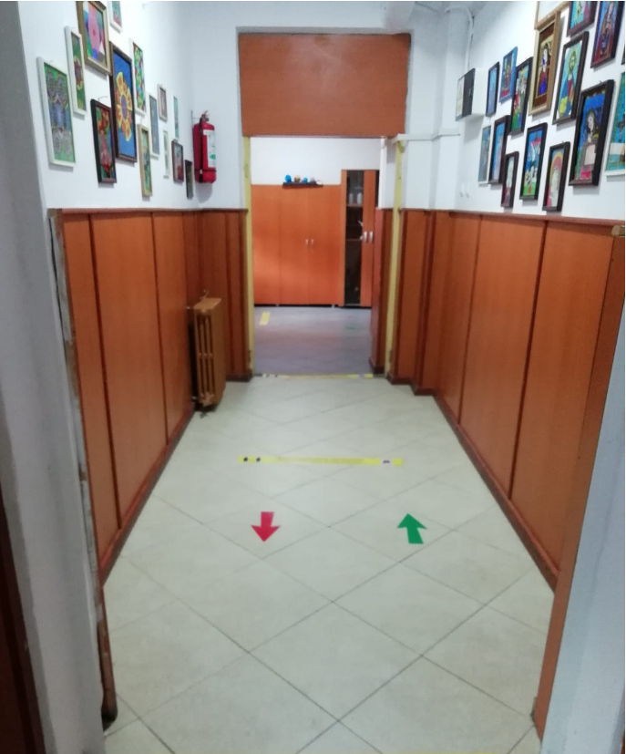

Slide 10
Potrivit unui studiu al Organizației Salvați Copiii, publicat de Digi24 în data de 30.10.2020,
,,educația românească suferă, iar pandemia de coronavirus nu face decât să înrăutățească situația, criza sanitară accentuând analfabetismul funcțional și generând creșteri ale abandonului școlar și excluziunii sociale”.

Slide 11
Provocări ale învățământului ce vizează contextul actual
În etapa actuală învățământul presupune câteva lucruri esențiale:
Autonomie a școlilor privind propria organizare (scenarii proprii privind organizarea activității, a programului de lucru etc.)
Reguli noi, diferite și uneori contrare
Abordare diferențiată (elevii sunt tratați diferit în cadrul activităților organizate față în față și online întrucât, evident, au nevoi diferite).
Nevoia de sprijin atât pentru elevi cât și pentru cadrele didactice pentru a face educație intelectuală, socială, emoțională în cadre noi, în care trebuie să colaborăm, să învățăm și să ne invățăm pe noi înșine.

Slide 12
Școala virtuală, provocări și oportunități
Experiențe pozitive ale studiului online:
Posibilitatea accesării unor site-uri ce conțin informații și ilustrații, a unor muzee, laboratoare, biblioteci virtuale, platformele specializate de elearning și aplicațiile pentru apeluri video/ videoconferințe
Educația la distanță presupune redimensionări legate de conținutul transmis și de strategia comunicațională.
Profesorii au posibilitatea de aplicare mai concretă și mai eficientă a propriilor încercări anterioare de introducere a TIC în activități didactice, de accesare a diverselor tutoriale găsite online, de a participa la programele de formare în domeniul TIC desfășurate prin CCD-uri, de a accesa portalul deschis de Ministerul Educației pe digital.educred.ro, dar și ideile de activități cu suport digital de pe digitaledu.ro sau atelierele CRED desfășurate în sistem de videoconferință.

Slide 13
Succesul învățământului în mediul virtual este rezultatul a unui efort colaborativ dintre cadru didactic, informatician, manager și nu un atribut exclusiv al profesorului. Fără contribuția adusă de informaticinaul școlii care asigură buna funcționare a echipamentelor de ordin tehnic, a platformelor de învățare, munca noastră, a dascălilor, ar fi fost infinit mai grea și mai puțin roditoare.
Tehnologia poate ajuta la accelerarea și amplificarea colaborării între profesori, dincolo de granițele școlii, încurajând schimbul de idei și resurse privind modalitățile de realizare a activităților de educație la distanță.

Slide 14
Experiențe negative ale învățării online:
Dificultăți de ordin tehnic: lipsa device-urilor suficiente pentru fiecare membru de familie, acces limitat la internet ceea ce pune elevii în imposibilitatea de a participa la orele din mediul virtual, complicații privitoare la conectare pe anumite platforme, restricții de acces, limitări de browser, nivelul insuficient al competențelor digitale, lipsa controlului și monitorizării constante a activității elevilor. Așadar, o problemă importantă este legată de inegalitatea de șanse la educație, din păcate, școala reușind într-o mică măsură să atenueze dezavantajele socio-familiale ale elevilor, existând riscul excluderii unor categorii de elevi – cum ar fi copiii cu nevoi speciale, cu dificultăți de învățare, neșcolarizați, abandonați etc
Pot fi semnalate unele disfuncții în ceea ce privește unele activități cu rol de suport pentru învățare: comunicare autentică și relaționare umană, sprijin personalizat pentru elevii cu nevoi speciale de învățare, monitorizarea ritmului învățării, feedbackul elevilor este mai dificil de obținut, explicații pentru înțelegerea conceptelor, relațiilor, fenomenelor, consiliere individuală.
Învățarea de acasă este un context de educație atipic și incomod, mai ales pentru clasele mici. procesul de predare, învățare, evaluare își pierde din consistență, calitate, naturalitate.

Slide 15
O parte din activitatea didactică uzuală (față-în-față) nu se poate face online/ la distanță, având astfel un impact negativ asupra învățării temeinice. Este vorba de imposibilitatea aplicării unor cunoștințe și deprinderi învățate în absența accesului la laboratoarele de specialitate
există riscul ca elementul de securitate emoțională să fie perturbat, pentru că elevii pot să aibă o senzație de nesiguranță în adaptare și așa dificil efectuate și foarte brusc
Potrivit unui raport de cercetare evaluativă publicat în luna mai de către specialiști din cadrul Universității din București, ,,violența psihologică a cunoscut o intensificare în zona online (cyberbullying) care fie a compensat interacțiunile față în față, fie chiar a cunoscut o potențare a fenomenului”.
Este un factor care trebuie luat în calcul în condițiile în care activitatea online devine predominantă în viața elevilor.

Slide 16
Perspective...
Măsuri privind depășirea situațiilor actuale:
O mentalitate deschisă a profesorilor. Motivația cadrelor didactice de a proiecta și a desfășura activități de învățare semnificative prin luarea în considerare a nevoilor elevilor și stabilirea de proceduri, strategii, metode de predare online, profesorii devenind co-creatori de cunoștințe, antrenori, mentori și evaluatori.
Trebuie ținut cont și de faptul că și profesorii au nevoile lor, nevoi susținute uneori de suferințe, incertitudini.

Slide 17
Motivația pentru învățare a elevilor trebuie susținută
Deciziile legate de politici educaționale eficiente bazate pe consultarea tuturor actorilor implicați sunt cele care funcționează într-adevăr.
Intensificarea parteneriatului școală – familie mult mai centrat pe obiective și mai puțin pe furnizarea de resurse pentru buna funcționare a procesului de învățământ.
Ceea ce această criză aduce cel mai mult în prim plan este necesitatea unui leadership eficient în această perioadă plină de incertitudine în care oamenii caută echilibrul, stabilitatea. Rolul managerului este să concentreze resursele, să construiască capacități și să creeze un climat adecvat, cu măsuri de responsabilitate menite să încurajeze și să faciliteze inovarea și dezvoltarea, mai degrabă decât conformitatea.

Slide 18
Marea provocare a acestei perioade este ca profesorii să rămână conectați cu elevii lor, pentru a ajuta generația următoare să își realizeze visele și să ne modeleze viitorul.
Este evident că școala – chiar și repoziționată în zona digitală – trebuie să continue să reprezinte pentru elev o resursă de siguranță.

Slide 19
Repere bibliografice:
https://www.revistasinteza.ro/raport-despre-educatia-din-timpul-pandemiei-raspunsuri-la-criza-nesfarsita-a-sistemului-educational-romanesc
http://snspa.ro/wp-content/uploads/2020/04/Policy-note-educatie_final.pdf
https://unibuc.ro/scoala-de-acasa-o-provocare-noua-pentru-elevi-si-o-oportunitate-pentru-profesori/
https://www.forbes.ro/educatia-carantina-intre-provocari-si-oportunitati-159941
https://www.psih.uaic.ro/wp-content/uploads/sc_onl_rap_apr_2020.pdf
https://eacea.ec.europa.eu/national-policies/eurydice/content/how-covid-19-affecting-schools-europe_en
https://www.salvaticopiii.ro/sci-ro/files/92/928f0bff-bffa-447a-9a27-df979ba1008f.pdf
https://oecdedutoday.com/how-teachers-school-systems-respond-coronavirus-talis/

Slide 20

Vă mulțumesc pentru atenție!

